Slide 1


Implementing Dost
at {{cliente_nombre}}
Kick-off meeting {{fecha_kickoff}}

Slide 2

Contenido de la sesión
Presentación del equipo
Contexto y necesidades
Alcance
Plan de trabajo
Información necesaria
Próximos pasos

Slide 3

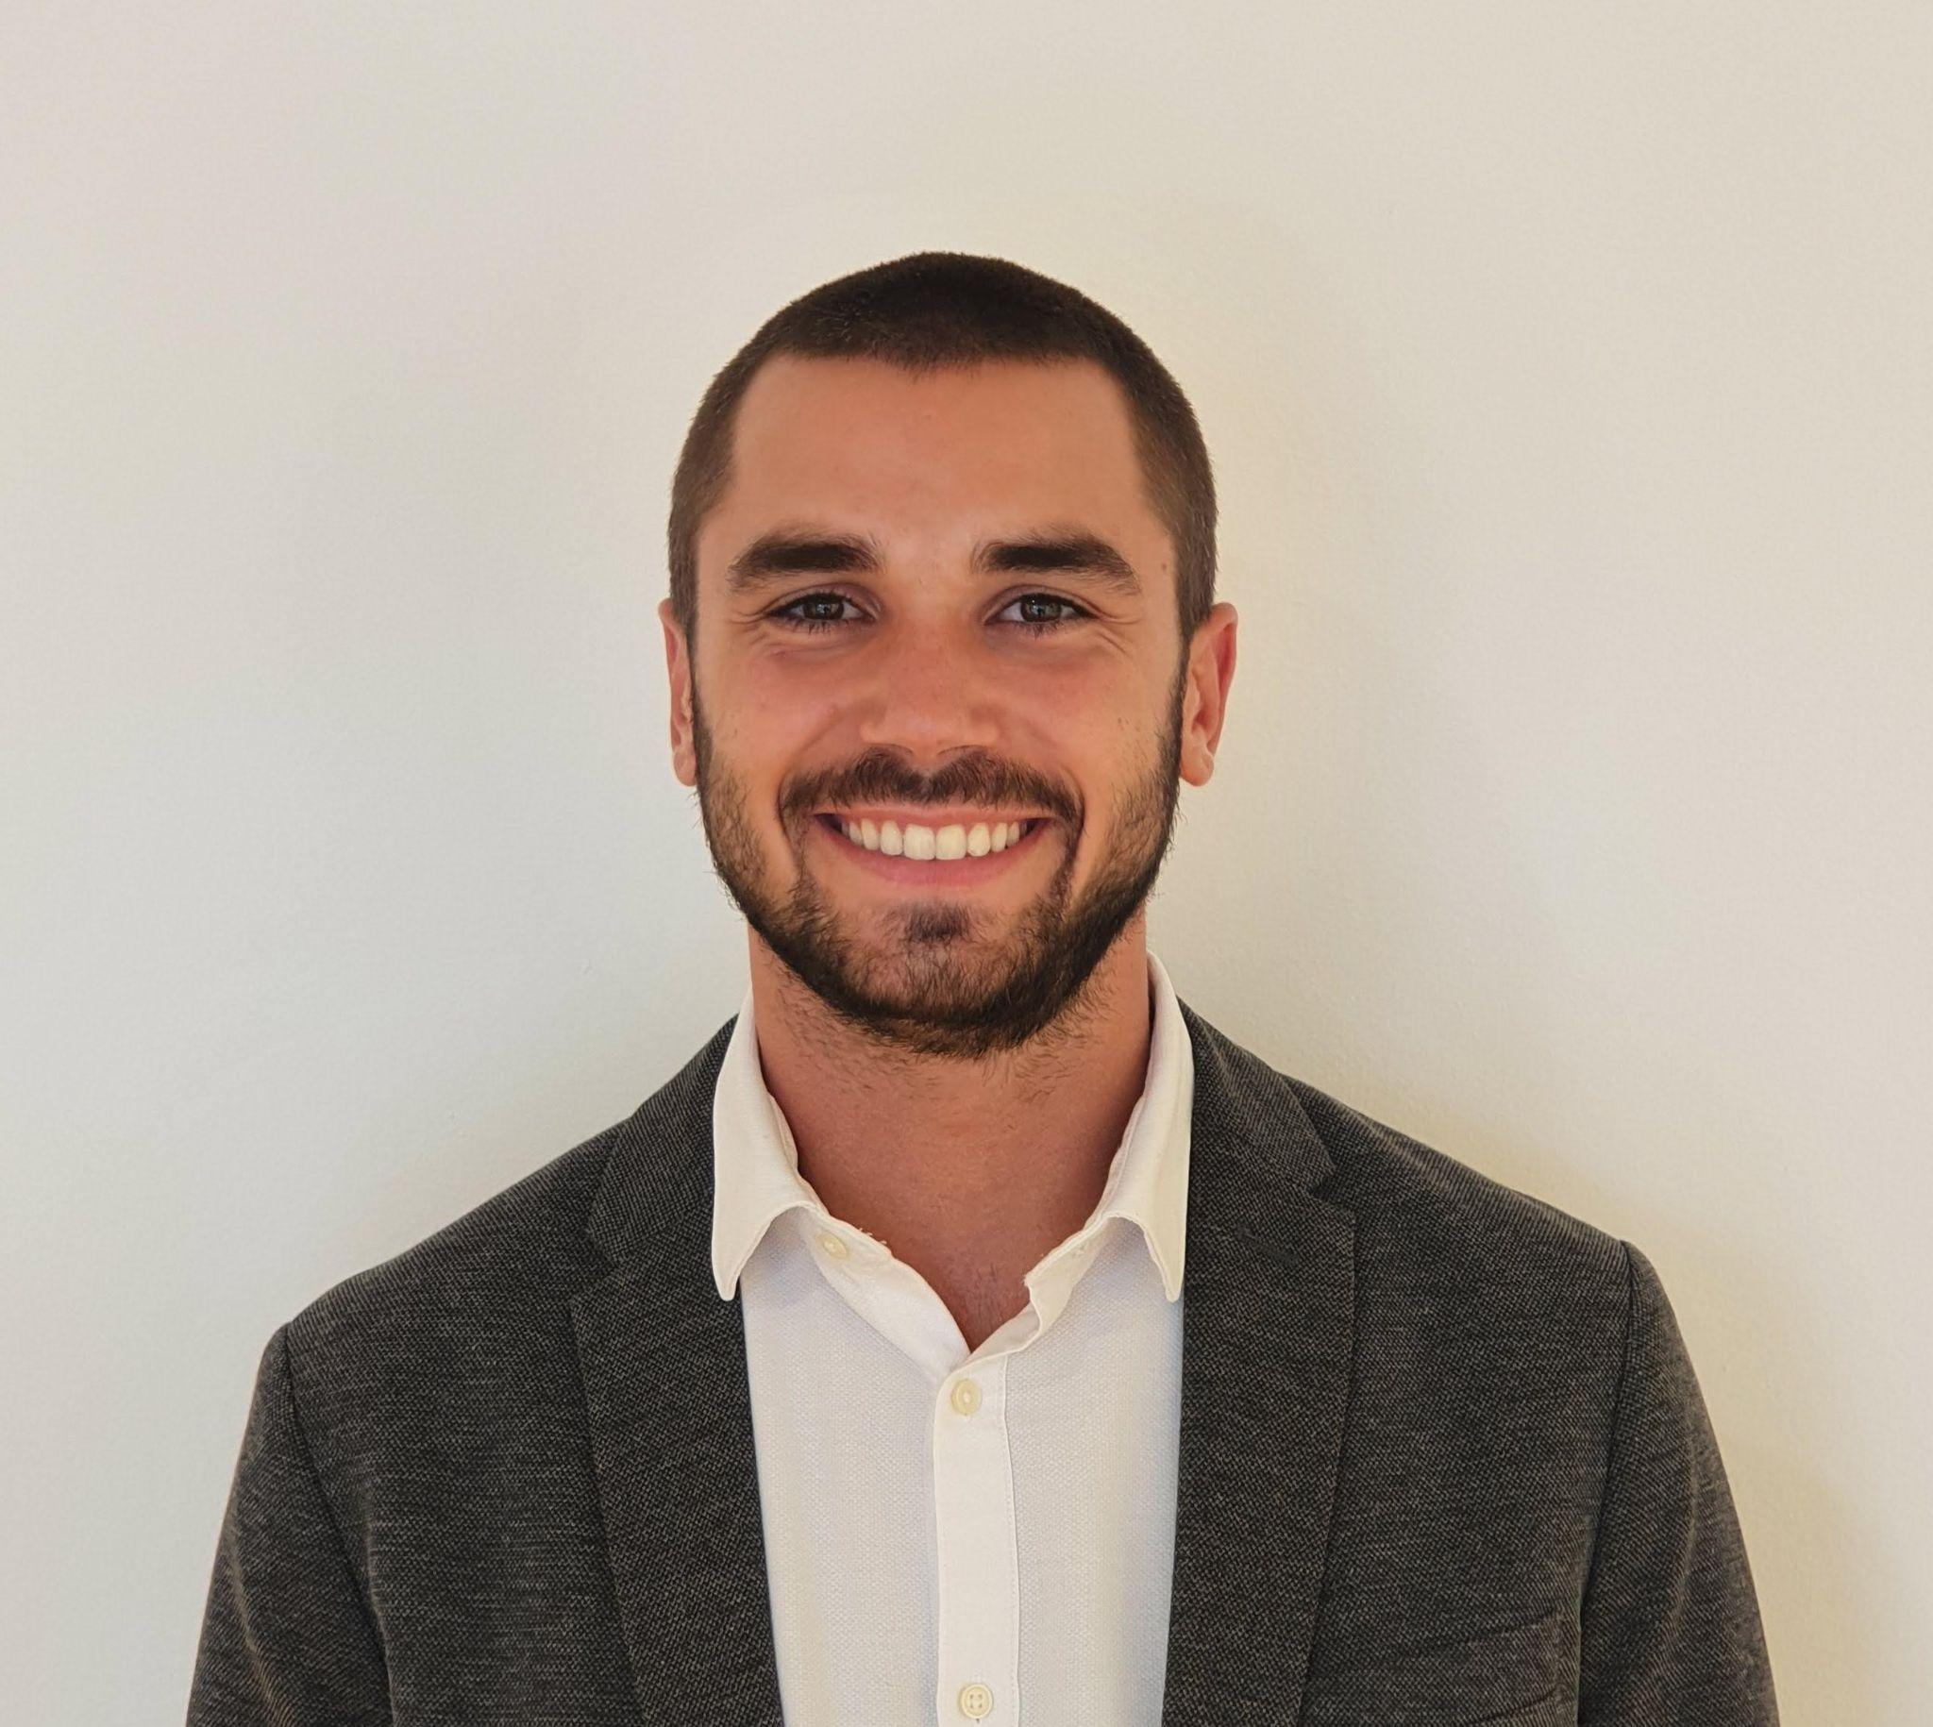
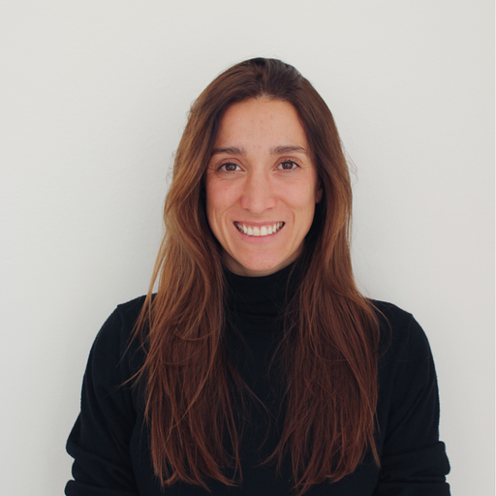
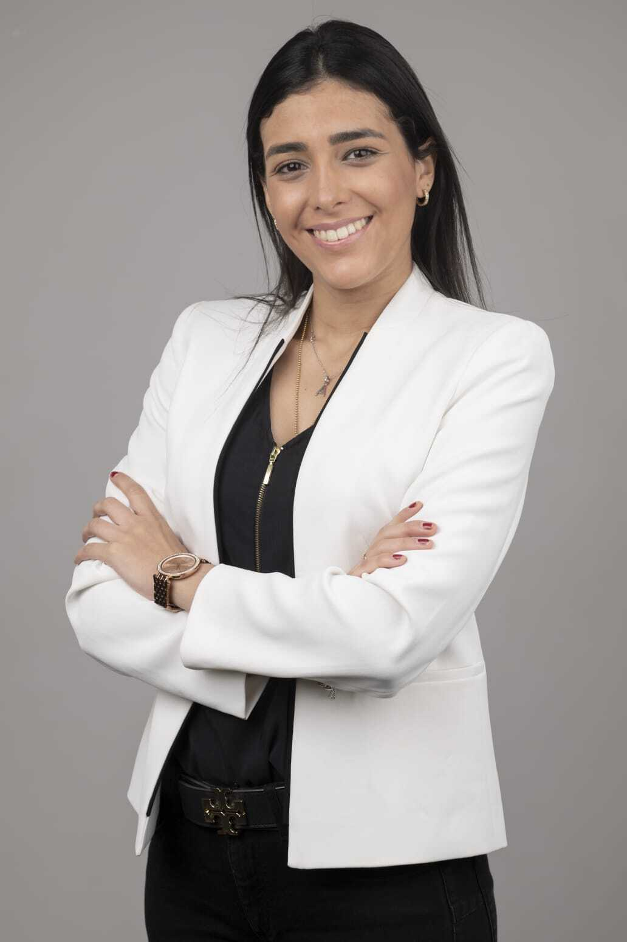
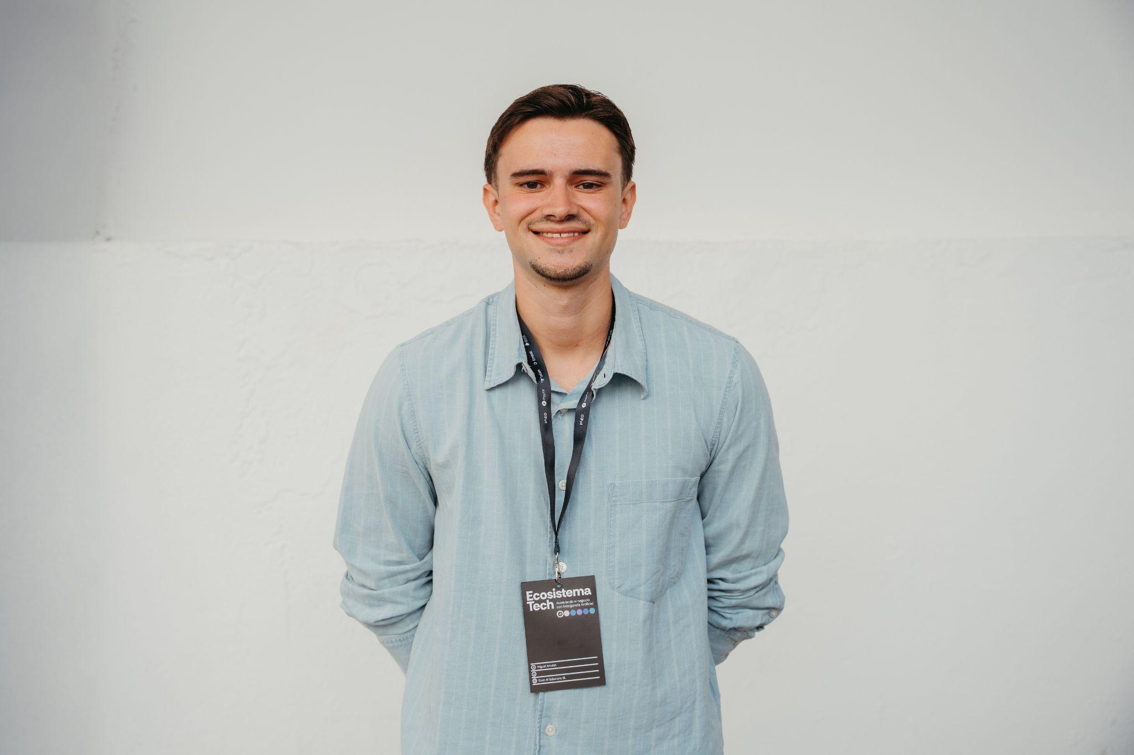
1. Presentación del equipo
{{persona_1_nombre}}
{{persona_1_rol}}
{{persona_1_bio_l1}}
{{persona_1_bio_l2}}
{{persona_2_nombre}}
{{persona_2_rol}}
{{persona_2_bio_l1}}
{{persona_2_bio_l2}}
{{persona_3_nombre}}
{{persona_3_rol}}
{{persona_3_bio_l1}}
{{persona_3_bio_l2}}
{{persona_4_nombre}}
{{persona_4_rol}}
{{persona_4_bio_l1}}
{{persona_4_bio_l2}}

Slide 4

2. Contexto
Necesidades
Contexto
{{cliente_descripcion}}
País o países donde opera: {{cliente_pais}}
Número aproximado de documentos anuales: {{documentos_anuales}}
{{facturas_anuales}}
ERP: {{erp_nombre}}
Partner: {{partner_implantador}}
Proveedores: {{num_proveedores}}
Objetivos prioritarios del proyecto
{{objetivo_prioritario}}
{{objetivo_detalle_1}}
{{objetivo_detalle_2}}
{{objetivo_detalle_3}}
{{objetivo_detalle_4}}

Slide 5
3. Alcance
Compromiso
Compromiso {{cliente_nombre}} & Dost
Dost es un SaaS, no una consultora
Dost construye a partir de la información compartida
Cambios y parametrizaciones fuera del documento funcional / Onboarding → Premium Care
Agilidad:
Cumplimiento fechas acordadas
Respuestas a solicitudes (correos, llamadas)
Compartir documentación
Realización de pruebas
Disponibilidad equipo (cierres / vacaciones)
Caso de Uso
{{alcance_bullet_1_label}} {{alcance_bullet_1_resto}}
{{alcance_bullet_2_label}} {{alcance_bullet_2_resto}}
{{alcance_bullet_3_label}} {{alcance_bullet_3_resto}}
{{alcance_bullet_4_label}} {{alcance_bullet_4_resto}}

Slide 6
4. Plan de trabajo estimado
Hito clave
Fase
Acciones
S1
S2
S3
S4
S5
S6
S7
S8
Fase 1:
Análisis funcional
del proyecto
● Reunión de kick off del proyecto
● Diseño de los requisitos de extracción
● Aportación de información necesaria
● Desarrollo y firma del documento funcional
Fase 2:
Configuración y
entrenamiento
de proveedores
● Creación del entorno Dost
● Desarrollo conexión {{gantt_erp_conector}}
● Entrenamiento de proveedores ({{gantt_num_proveedores}})
Fase 3:
Formación,
Pruebas y puesta
en producción
● Formación en el uso de la plataforma
● Pruebas de extracción y conciliación
● Puesta en producción y traspaso a Soporte
Seguimiento
● Reuniones semanales de seguimiento
* Todo lo que no esté mencionado en el alcance/plan de trabajo anterior, no formará parte del proyecto de onboarding

Slide 7
5. Información necesaria
Envío en los próximos días:
{{info_envio_1}}
{{info_envio_2}}
{{info_envio_3}}
{{info_envio_4}}
A decidir durante las reuniones de diseño funcional:
{{info_decidir_1}}
{{info_decidir_2}}

Slide 8
6. Próximos pasos
Fijar reuniones de seguimiento semanal y personas involucradas
Fijar primeras reuniones funcionales esta semana
{{proximo_paso_caso_uso}}
{{proximo_paso_caso_uso_2}}

Slide 9



Slide 10
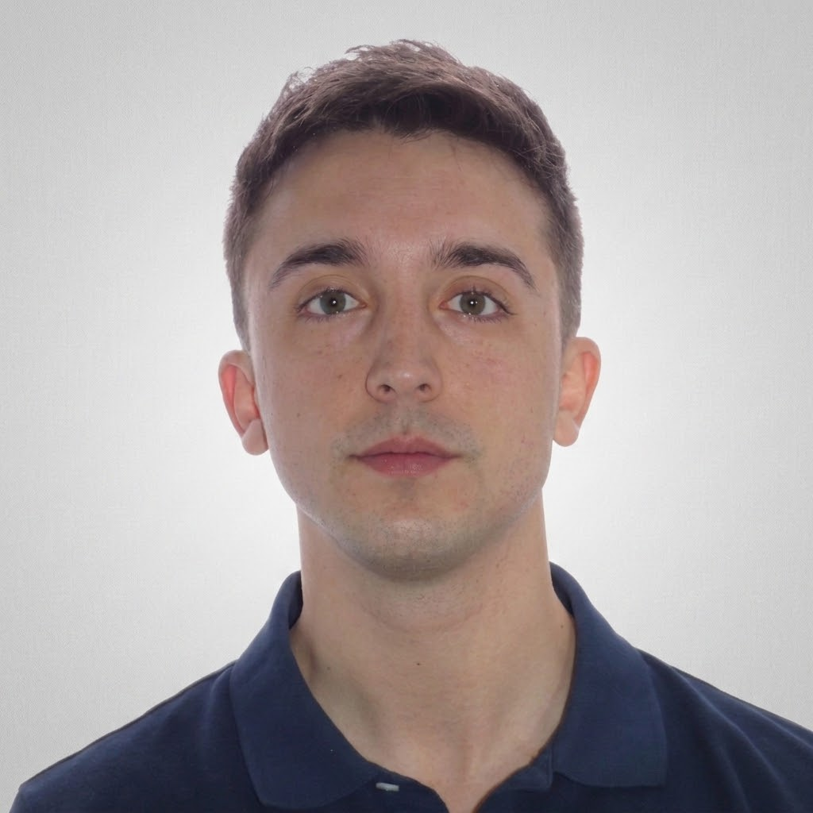

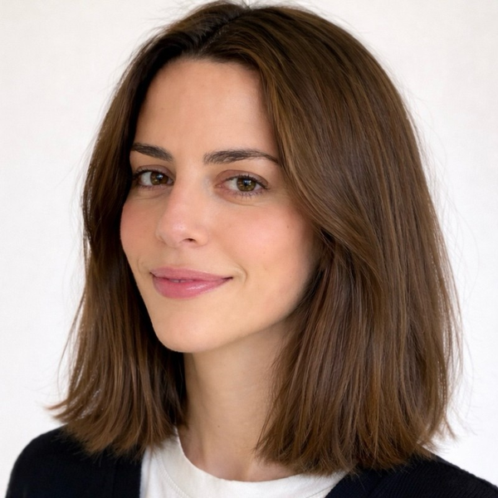
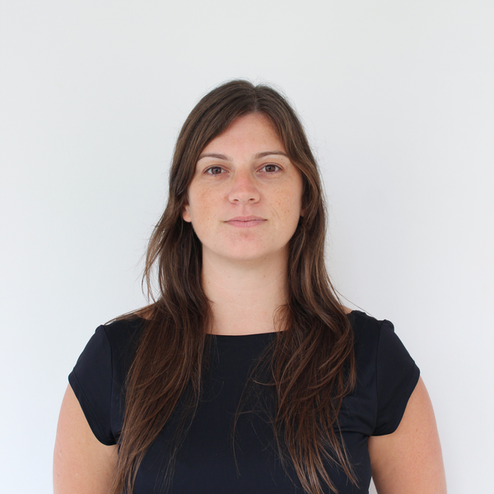
🔒 Banco — Equipo Dost
BANCO OCULTO — copia el bloque de la persona que aplica y pégalo en el slide 3
Carlos Gómez
Onboarding Leader
Alejandra Barrena
Onboarding Leader
Paula Fochs
Onboarding Leader
Viviana Malacria
Onboarding Leader
Slide oculto. No se muestra en presentación. Para PowerPoint: clic derecho sobre el slide en el panel lateral → 'Mostrar diapositiva' para activarlo si necesitas verlo.

Slide 11
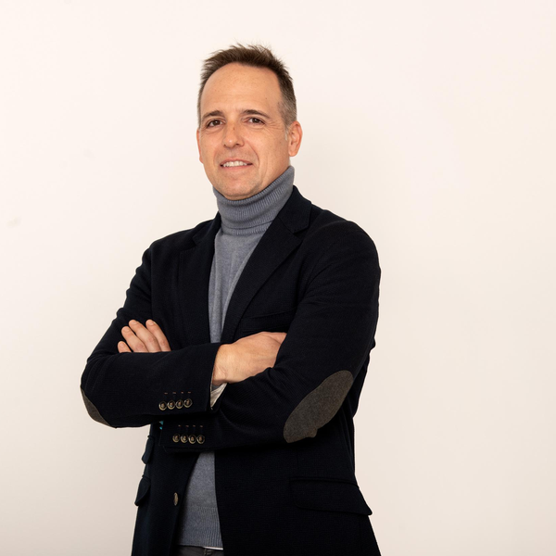
🔒 Banco — Equipo Dost
Fernando Martín
CO-Founder
Ignacio Gassó
Head of Customer Success
+8 años en Fintech B2B
+6 años en SaaS
Marcia Bardauil
Product
Payments, Bank and Global e-invoicing expert
Alexandra Colina
Technical Consultant
ERP & API expert
Slide oculto. No se muestra en presentación. Para PowerPoint: clic derecho sobre el slide en el panel lateral → 'Mostrar diapositiva' para activarlo si necesitas verlo.

Slide 12
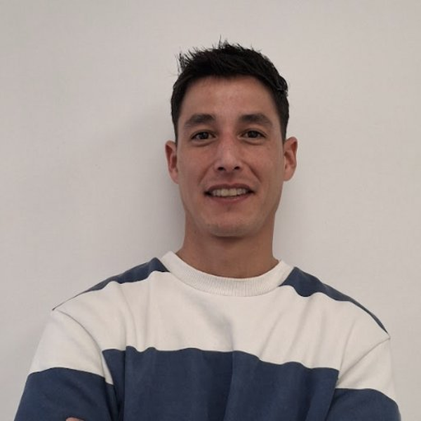
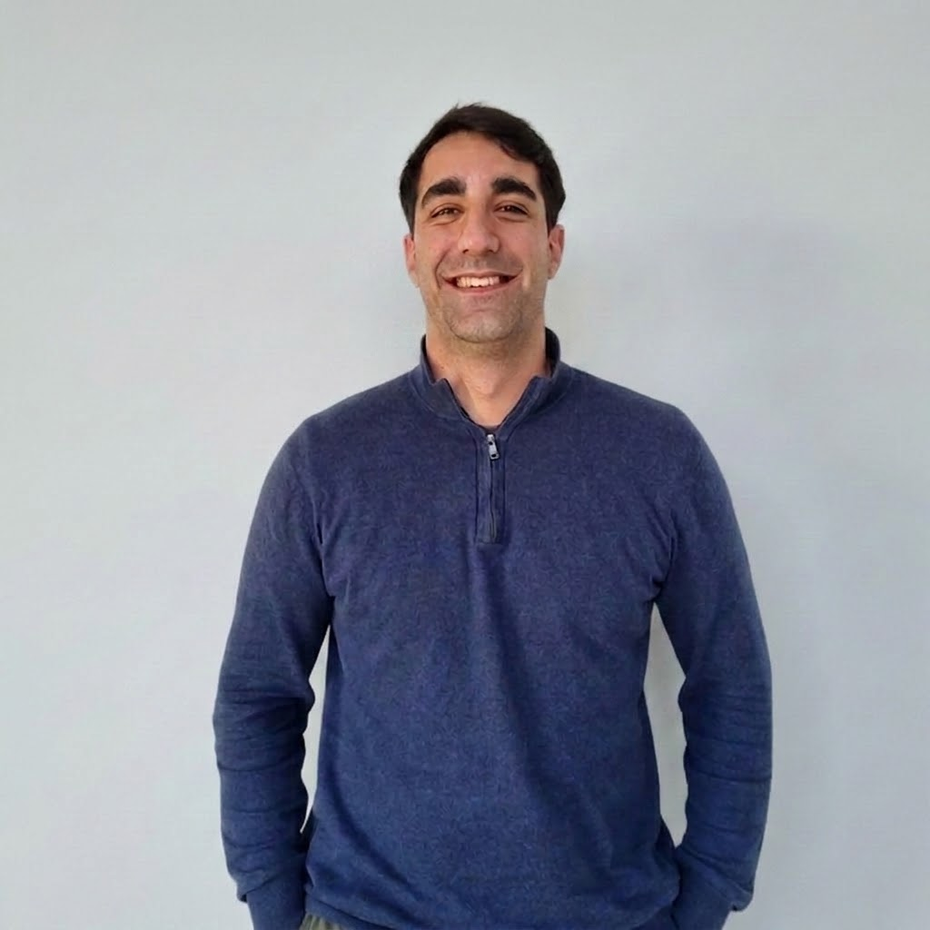
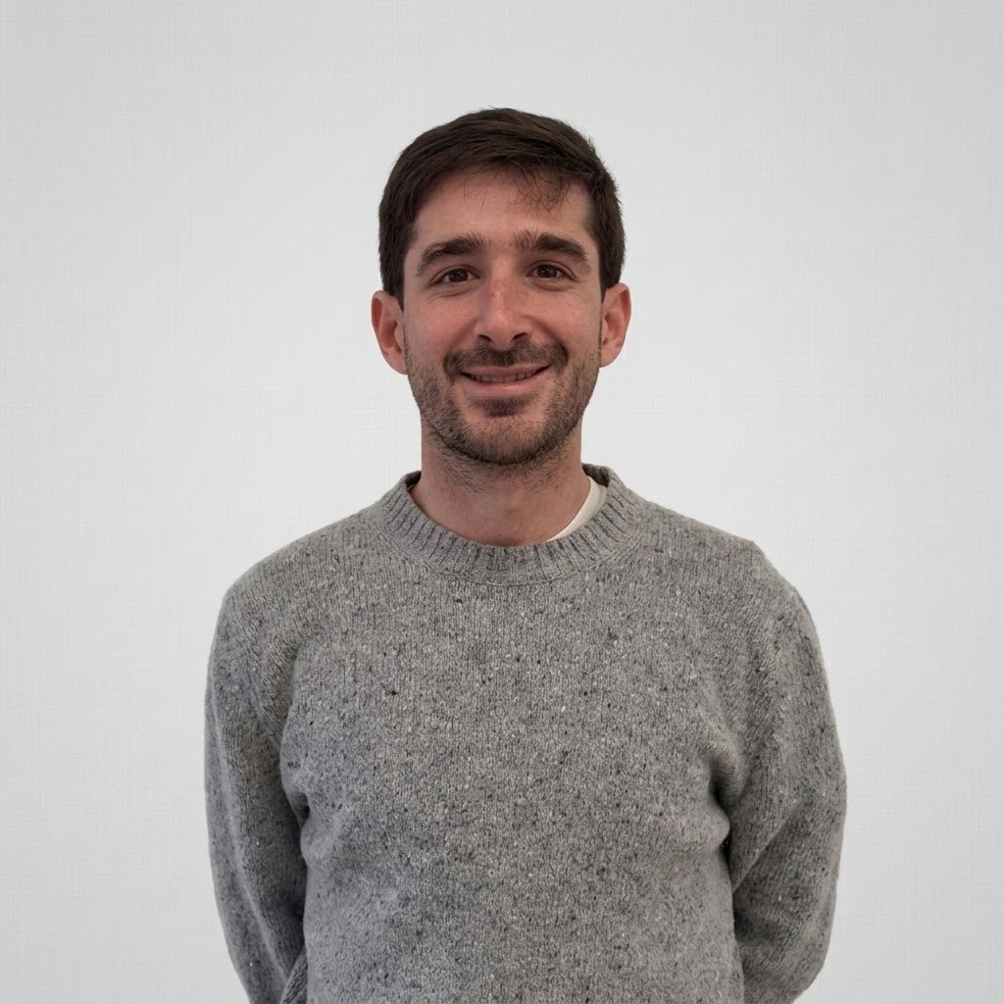
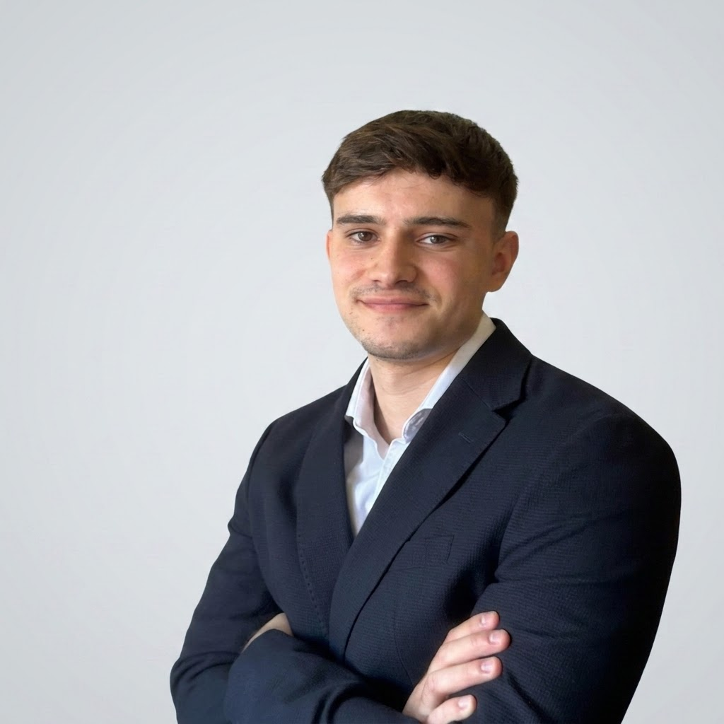
🔒 Banco — Account Executives
BANCO OCULTO — copia el bloque de la persona que aplica y pégalo en el slide 3
Adrián Tse
Account Executive
Dani Menendez
Account Executive
Diego Rengel
Account Executive
Miki Arrufat
Account Executive
Slide oculto. No se muestra en presentación. Para PowerPoint: clic derecho sobre el slide en el panel lateral → 'Mostrar diapositiva' para activarlo si necesitas verlo.

Slide 13
⚠️ PRE-KICKOFF
Crítico para el CSM
Discrepancias detectadas:
ELIMINAR este slide antes de presentar al cliente. Solo para uso interno del CSM.
Discrepancia 1: {{discrepancia_1}}
Discrepancia 2: {{discrepancia_2}}
{{discrepancia_3_opcional}}
Pendiente 1: {{pendiente_1}}
Pendiente 2: {{pendiente_2}}
Pendiente 3: {{pendiente_3}}
Sensibilidad política:
Riesgos & condiciones especiales:
{{stakeholder_champion}}
{{stakeholder_detractor}}
{{filosofia_cliente}}
{{riesgo_o_condicion_especial}}

Slide 14
⚠️ PRE-KICKOFF
Crítico para el CSM
Discrepancias detectadas:
ELIMINAR este slide antes de presentar al cliente. Solo para uso interno del CSM.
Discrepancia 1: {{discrepancia_1}}
Discrepancia 2: {{discrepancia_2}}
{{discrepancia_3_opcional}}
Pendiente 1: {{pendiente_1}}
Pendiente 2: {{pendiente_2}}
Pendiente 3: {{pendiente_3}}
Sensibilidad política:
Riesgos & condiciones especiales:
{{stakeholder_champion}}
{{stakeholder_detractor}}
{{filosofia_cliente}}
{{riesgo_o_condicion_especial}}

